Slide 1


Final Project-1
Lecture 10
PMG496/ MGM496
Overview for final project 1

Slide 2


Session Outline
Scientific Research
Characteristics of Scientific Research..
Research Proposal
Research Proposal Components
Research Variables
Research Title
Table of contents
Research Introduction
Research Problem
Main Research Question
Research Significance
Research Questions
Research Objectives
Research Hypotheses
Research Model
Research Methodology
Suggested Project Structure
Literature Review
APA Reference Style

Slide 3

Scientific Research

Slide 4
Scientific Research
يشير البحث إلى التحقيق المنهجي في موضوع أو قضية معينة لاكتساب معرفة أو رؤى أو فهم جديد. يتضمن جمع البيانات وتحليلها وتفسيرها للإجابة على أسئلة البحث أو اختبار الفرضيات. يمكن إجراء الأبحاث في مجالات مختلفة، بما في ذلك التعليم والعلوم والعلوم الاجتماعية وغيرها.
Research refers to the systematic investigation of a particular topic or issue to gain new knowledge, insights, or understanding. It involves the collection, analysis, and interpretation of data to answer research questions or test hypotheses. Research can be conducted in various fields, including education, science, social sciences, and more.

Slide 5
Characteristics of Scientific Research

Slide 6
Characteristics of Scientific Research..
Purposiveness
Rigor
Testability
Replicability
Precision
Objectivity
Generalizability
Parsimony

Slide 7
Research Proposal
ي
يعد مقترح البحث وثيقة أساسية في المجال الأكاديمي، خاصة لطلاب الدراسات العليا. وهو بمثابة مخطط للدراسة البحثية ويحدد أهداف البحث المقترح ومنهجيته وأهميته.
A research proposal is an essential document in the field of academia, particularly for postgraduate students. It serves as a blueprint for the research study and outlines the objectives, methodology, and significance of the proposed research.

Slide 8
Research Proposal Components

Slide 9
Research Proposal Components
Introduction المقدمة
Research Problem مشكلة الدراسة
Research Questions أسئلة الدراسة
Research Objectives أهداف الدراسة
Research Model & Hypotheses نموذج وفرضيات الدراسة
Research Methodology منهجية الدراسة
Scope of Study الدراسة الميدانية
Proposed Research Structure الهيكل المقترح للدراسة
References قائمة المراجع
Research Title عنوان الدراسة
Literature Review& Theoretical Framework الدراسات السابقة & الاطار النظري
Research Significance أهمية الدراسة

Slide 10
Research variables

Slide 11
Research variables
Research variables are characteristics or attributes that can be measured and analyzed in a research study.
متغيرات البحث هي خصائص أو سمات يمكن قياسها وتحليلها في دراسة بحثية.
They are the key elements that researchers manipulate, measure, or observe to understand their relationship with other variables.
وهي العناصر الأساسية التي يتلاعب بها الباحثون أو يقيسونها أو يلاحظونها لفهم علاقتها بالمتغيرات الأخرى.
In management research, variables can be classified into four main types: independent variables, dependent variables, mediating variables and moderating variables.
في البحوث الإدارية، يمكن تصنيف المتغيرات إلى أربعة أنواع رئيسية: المتغيرات المستقلة، والمتغيرات التابعة، والمتغيرات الوسيطة، والمتغيرات المعتدلة.

Slide 12
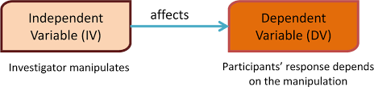
Independent & Dependent Variables

Slide 13
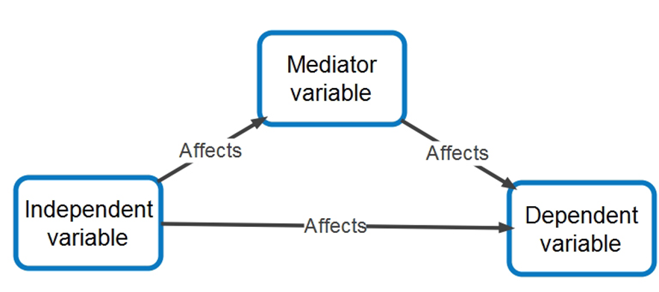
Mediating variables

Slide 14
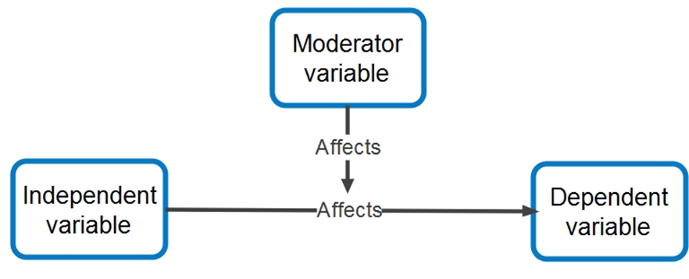
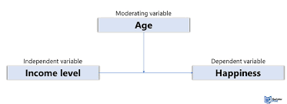
Moderating variables

Slide 15
Research Title

Slide 16
ي
The research title serves as a concise representation of the study's focus and objectives. It should be clear, concise, and reflective of the research problem or question.
A well-chosen research title not only captures the attention of readers but also provides a framework for the entire research process.
عنوان البحث بمثابة تمثيل موجز لتركيز الدراسة وأهدافها. ويجب أن تكون واضحة وموجزة وتعكس مشكلة البحث أو سؤاله. إن عنوان البحث المختار جيدًا لا يجذب انتباه القراء فحسب، بل يوفر أيضًا إطارًا لعملية البحث بأكملها.

Slide 17
Criteria for Good Research Titles
A good research topic should be feasible (can be done), interesting, novel, ethical and relevant (has an implication)
يجب أن يكون موضوع البحث الجيد ممكنًا (يمكن القيام به)، مثيرة للاهتمام، جديد، أخلاقي و ذو صلة (له أثر)
FINER :
F = feasible
I = interesting
N = novel
E = ethical
R = Relevant

Slide 18
Criteria for Good Research Titles
Clarity and Concisenessالوضوح والإيجاز
Relevance and Significance الصلة والأهمية
Specific محدد
Originality and Uniqueness الأصالة والتفرد

Slide 19

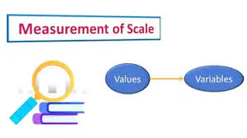
Criteria for Good Research Titles
Availability of previous studiesتوفر الدراسات السابقة
Measurable القابلية للقياس

Slide 20
Table of Contents

Slide 21
Creating a Table of Contents in Word
Click on "References" tab
Select "Table of Contents"
Choose a style
Update table if needed

Slide 22
Research Introduction

Slide 23
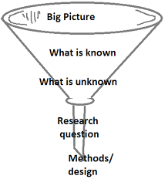

Research Introduction Funnel

Slide 24

Research Introduction Funnel

Slide 25

The five parts of introductions

Slide 26
Research Problem

Slide 27
Research Problem
Research Problem مشكلة الدراسة
Theoretical Gaps الفجوات على المستوى النظري
Empirical Gaps فجوات على المستوى التطبيقي
Problem Statement/ the main research question
السؤال الرئيسي لمشكلة البحث

Slide 28
Main Research Question

Slide 29

Criteria for Good Research Question:
Relevance: The research question should address a significant and relevant problem or gap in knowledge.
Feasibility: The question should be answerable within the available resources, time, and scope of the study.
Clarity: The question should be clear, unambiguous, and easily understood by both researchers and readers.
Measurability: The question should allow for the collection of empirical data that can be analyzed and interpreted.
Novelty: The question should contribute to existing knowledge by exploring new perspectives or approaches.
الملاءمة: يجب أن يتناول سؤال البحث مشكلة كبيرة وذات صلة أو فجوة في المعرفة.
الجدوى: يجب أن يكون السؤال قابلاً للإجابة في حدود الموارد المتاحة والوقت ونطاق الدراسة
الوضوح: يجب أن يكون السؤال واضحاً لا لبس فيه، ويسهل فهمه من قبل الباحثين والقراء على حد سواء.
قابلية القياس: يجب أن يسمح السؤال بجمع البيانات التجريبية التي يمكن تحليلها وتفسيرها.
الجدة: يجب أن يساهم السؤال في المعرفة الموجودة من خلال استكشاف وجهات نظر أو مناهج جديدة.

Slide 30
Research Significance

Slide 31
Research Significance
Research significance plays a crucial role in academic studies.
It involves identifying the importance and relevance of a study's findings, both at a theoretical and empirical level.
تلعب أهمية البحث دورا حاسما في الدراسات الأكاديمية.
ويتضمن تحديد أهمية وملاءمة نتائج الدراسة، سواء على المستوى النظري والتجريبي.

Slide 32
Criteria for Writing a Research Significance Section
When writing the research significance section of a research paper, it is essential to address both theoretical and empirical significance.
عند كتابة قسم أهمية البحث، من الضروري معالجة الأهمية النظرية واتطبيقية/ العملية.

Slide 33
Criteria for Writing a Research Significant Section
Theoretical Significance الأهمية النظرية
The theoretical significance of a research study refers to its contribution to existing knowledge and theories.
It involves identifying gaps in current understanding and proposing new concepts or frameworks.
تشير الأهمية النظرية للدراسة البحثية إلى مساهمتها في المعرفة والنظريات الموجودة.
ويتضمن تحديد الفجوات في الفهم الحالي واقتراح مفاهيم أو أطر عمل جديدة.

Slide 34
Criteria for Writing a Research Significant Section
Theoretical Significance الأهمية النظرية
In a research significance section, you should:
Clearly articulate the theoretical foundation of your study.
Identify the gap or problem in existing literature.
Explain how your research will address this gap or problem.
Discuss the potential implications of your findings on theory development
في قسم أهمية البحث، يجب عليك:
توضيح الأساس النظري لدراستك بوضوح.
تحديد الفجوة أو المشكلة في الأدبيات الموجودة.
اشرح كيف سيعالج بحثك هذه الفجوة أو المشكلة.
ناقش الآثار المحتملة لنتائجك على تطوير النظرية.

Slide 35
Criteria for Writing a Research Significant Section
Empirical Significance
الأهمية العملية/التطبيقية
The empirical significance of a research study pertains to its practical implications and potential impact on real-world project management practices.
It involves identifying the value of your research findings for practitioners and decision-makers
تتعلق الأهمية العملية/التطبيقية للدراسة البحثية بآثارها العملية وتأثيرها المحتمل على ممارسات إدارة المشاريع في العالم الحقيقي.
ويتضمن تحديد قيمة نتائج بحثك للممارسين وصناع القرار.

Slide 36
Criteria for Writing a Research Significant Section
Empirical Significance
الأهمية العملية/التطبيقية
In a research significant section, you should:
Explain how your study's findings can inform decision-making in project management. اشرح كيف يمكن لنتائج دراستك أن تفيد عملية صنع القرار في إدارة المشروع.
Discuss potential applications of your research in improving project outcomes. ناقش التطبيقات المحتملة لبحثك في تحسين نتائج المشروع.
Highlight the benefits and impacts your research can have on project management practices. سلط الضوء على الفوائد والتأثيرات التي يمكن أن تحدثها أبحاثك على ممارسات إدارة المشاريع.
Emphasize the relevance of your research in addressing current challenges or issues faced by project managers. أكد على أهمية بحثك في معالجة التحديات أو المشكلات الحالية التي يواجهها مديرو المشاريع.

Slide 37
Research Questions

Slide 38
Research Sub-questions
Research sub-questions are specific questions that are derived from the main research question and help to further explore different aspects or dimensions of the research topic.
They provide more focused inquiries that contribute to answering the main research question.
Sub-questions help to break down the main research question into smaller, manageable parts and guide the research process.
أسئلة الفرعية للبحث هي أسئلة محددة مستمدة من سؤال البحث الرئيسي وتساعد على استكشاف جوانب أو أبعاد مختلفة لموضوع البحث. أنها توفر استفسارات أكثر تركيزًا تساهم في الإجابة على سؤال البحث الرئيسي. تساعد الأسئلة الفرعية على تقسيم سؤال البحث الرئيسي إلى أجزاء أصغر يمكن التحكم فيها وتوجيه عملية البحث.

Slide 39
Research Objectives

Slide 40
Definition of Research Objectives:
Research objectives are clear, concise statements that articulate the purpose of a research study.
They outline the specific questions that the researcher intends to answer or the specific problems they aim to solve through their research.
These objectives provide a roadmap for the study, guiding the researcher in collecting and analyzing data to achieve their research goals.
أهداف البحث هي بيانات واضحة وموجزة توضح الغرض من الدراسة البحثية. وهي تحدد الأسئلة المحددة التي ينوي الباحث الإجابة عليها أو المشكلات المحددة التي يهدف إلى حلها من خلال بحثه. توفر هذه الأهداف خارطة طريق للدراسة، حيث توجه الباحث في جمع البيانات وتحليلها لتحقيق أهدافه البحثية.

Slide 41
"How can effective project management strategies be implemented to improve project success rates?""كيف يمكن تنفيذ استراتيجيات إدارة المشاريع الفعالة لتحسين معدلات نجاح المشروع؟"
To answer this research question, several research objectives have been identified:
1. To examine the current project management practices in the chosen organization
2. To identify the key challenges faced in project management
3. To evaluate the impact of project management practices on project success
4. To propose recommendations for improving project management practices
5. To generate insights for future project management research
1. دراسة ممارسات إدارة المشاريع الحالية في المنظمة المختارة
2. التعرف على التحديات الرئيسية التي تواجه إدارة المشاريع
3. تقييم تأثير ممارسات إدارة المشروع على نجاح المشروع
4. اقتراح توصيات لتحسين ممارسات إدارة المشاريع
5. لتوليد رؤى لأبحاث إدارة المشاريع في المستقبل

Slide 42
Research Hypotheses

Slide 43
Research Hypotheses
A research hypothesis is a statement that predicts the relationship between variables in a study.
It is an educated guess or assumption that guides the investigation and helps researchers formulate specific research questions.
فرضية البحث هي عبارة تتنبأ بالعلاقة بين المتغيرات في الدراسة.
إنه تخمين أو افتراض مدروس يوجه التحقيق ويساعد الباحثين على صياغة أسئلة بحثية محددة.

Slide 44
Types of Research Hypotheses
Null Hypothesis (H0)
Alternative Hypothesis (Ha)
Directional Hypothesis
Non-directional Hypothesis

Slide 45
Research Model

Slide 46
ي
A conceptual model is a representation or framework that helps to organize and understand complex ideas or concepts.
It provides a visual or written depiction of the relationships between different elements or variables in a particular system or theory.
النموذج المفاهيمي هو تمثيل أو إطار يساعد على تنظيم وفهم الأفكار أو المفاهيم المعقدة.
فهو يوفر تصويرًا مرئيًا أو مكتوبًا للعلاقات بين العناصر أو المتغيرات المختلفة في نظام أو نظرية معينة.

Slide 47
Steps for creating a conceptual model:
Identify the key elements: Start by identifying the main components or variables that are relevant to your topic or theory.
2. Determine the relationships: Use arrows or lines to represent these relationships in your conceptual model.

Slide 48


Slide 49


Slide 50
Research Methodology

Slide 51
Research Methodology
Methodological Choice #1 – Research Philosophy (e.g., interpretivist, positivist, etc.)
Methodological Choice #2 – Research Type/Logic (inductive or deductive)
Methodological Choice #3 – Research Approach (qualitative, quantitative or mixed)
Methodological Choice #4 – Research Strategy/ Design (Research Methods)
Methodological Choice #5 – Time Horizon
Methodological Choice #6 – Data Collection Method (Techniques & Tools)

Slide 52

Research Onion

Slide 53
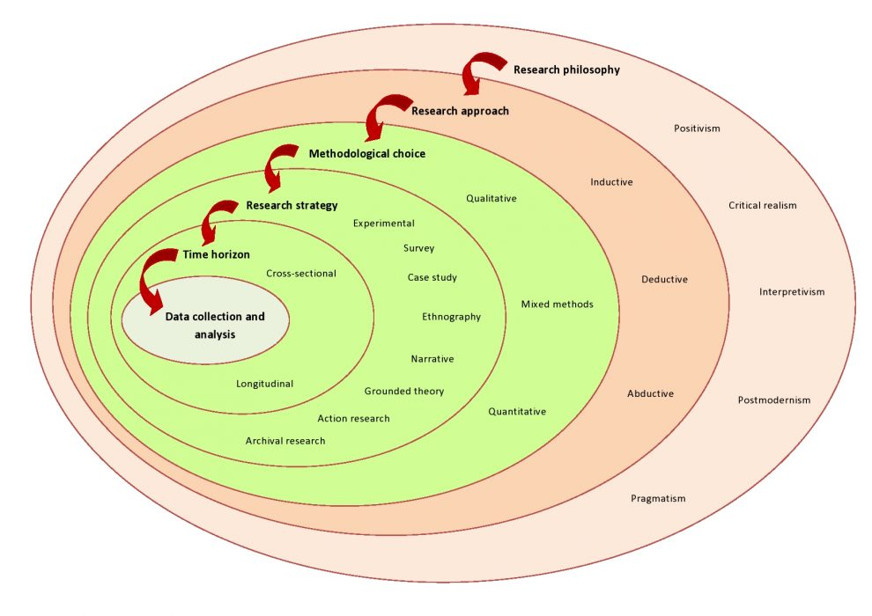
Research Onion

Slide 54
Suggested Project Structure

Slide 55
Suggested Project Structure
Chapter 1: Introduction
Chapter 2: Literature Review
Chapter 3: Research Methodology
Chapter 4: Statistical Analysis
Chapter 5: Findings` Discussion and Conclusion

Slide 56
Chapter 1: Introduction
Chapter 2: Literature Review
Chapter 3: Research Methodology
Chapter 5: Findings` Discussion & Conclusion`
Chapter 4: Statistical Analysis

Slide 57
هيكل المشروع المقترح:
الفصل الأول: الأطار العام للدراسة
الفصل الثاني: الأطار النظري
الفصل الثالث: منهجية البحث
الفصل الرابع: التحليل الإحصائي
الفصل الخامس: المناقشة والخاتمة

Slide 58
الفصل الأول: الإطار العام للدراسة
الفصل الثاني: الإطار النظري
الفصل الثالث: منهجية البحث
الفصل الخامس: مناقشة النتائج والخاتمة
الفصل الرايع: التحليل الاحصائي

Slide 59
Literature Review
مراجعة الأدبيات

Slide 60
Literature Review
A literature review is a critical analysis of existing research and scholarly articles on a particular topic.
مراجعة الأدبيات هي تحليل نقدي للأبحاث والمقالات العلمية الموجودة حول موضوع معين.
In the field of management, project management, digital media, and digital marketing, conducting a literature review is essential to gain a comprehensive understanding of current knowledge and identify research gaps.
في مجال الإدارة وإدارة المشاريع والوسائط الرقمية والتسويق الرقمي، يعد إجراء مراجعة للأدبيات أمرًا ضروريًا للحصول على فهم شامل للمعرفة الحالية وتحديد الفجوات البحثية.

Slide 61
Understanding Literature Reviews
A literature review serves multiple purposes, including:
1. Providing an overview of existing knowledge
2. Identifying research gaps and unanswered questions
3. Evaluating the quality and reliability of existing research
4. Informing the development of research questions and hypotheses
تخدم مراجعة الأدبيات أغراضًا متعددة، بما في ذلك:
1. تقديم لمحة عامة عن المعرفة الموجودة
2. تحديد الفجوات البحثية والأسئلة التي لم تتم الإجابة عليها
3. تقييم جودة وموثوقية الأبحاث الموجودة
4. إعلام تطوير أسئلة البحث والفرضيات

Slide 64
APA style in The Reference List

Slide 65

APA style in The Reference List
عند تجميع القائمة المرجعية الخاصة بـ APA، يجب عليك:
قم بإدراج المراجع في صفحة جديدة بعنوان في المنتصف بعنوان: المراجع.
قم بتضمين جميع المراجع الخاصة بك، بغض النظر عن التنسيق، على سبيل المثال. الكتب والمقالات الصحفية والمصادر عبر الإنترنت، في قائمة أبجدية واحدة من الألف إلى الياء.
ترتيب الإدخالات أبجديًا حسب لقب المؤلف (المؤلفين).
ضع مسافة بادئة للأسطر الثانية واللاحقة لكل إدخال (5-7 مسافات).
استخدم تباعدًا مزدوجًا.
لاحظ أن جميع المراجع في APA تنتهي بنقطة إلا عندما ينتهي المرجع بعنوان URL أو مستند doi

Slide 66


Thank You

